Slide 1
Проект
«Изготовление
хлеба»
Выполнил: Чернавских Сергей,
ученик 2-а класс
МАОУ «Покровская СОШ»
Руководитель : Булатова Т.А.

Slide 2
Анкетирование с ребятами нашего класса «Какие профессии вы знаете?» | Результат: из 15 одноклассников профессию «пекарь » назвали только 5 человек. Это 30% учеников.

Slide 3
Цель:
Узнать о процессе изготовления хлеба
Задачи :
1.Познакомиться с профессией «Пекарь» и процессом приготовления хлеба на пекарне.
2.Собрать интересные сведения о хлебе, бережном к нему обращении.
3.Вместе с мамой испечь особый хлеб-каравай.
.

Slide 4
Актуальность
Хлеб -это символ жизни, продукт человеческого труда, поэтому к нему нужно относиться с любовью и уважением

Slide 5
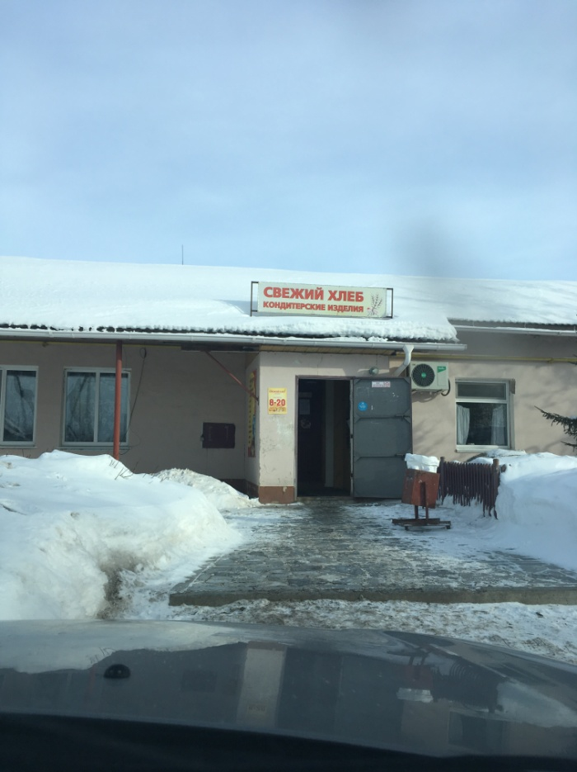

Slide 6
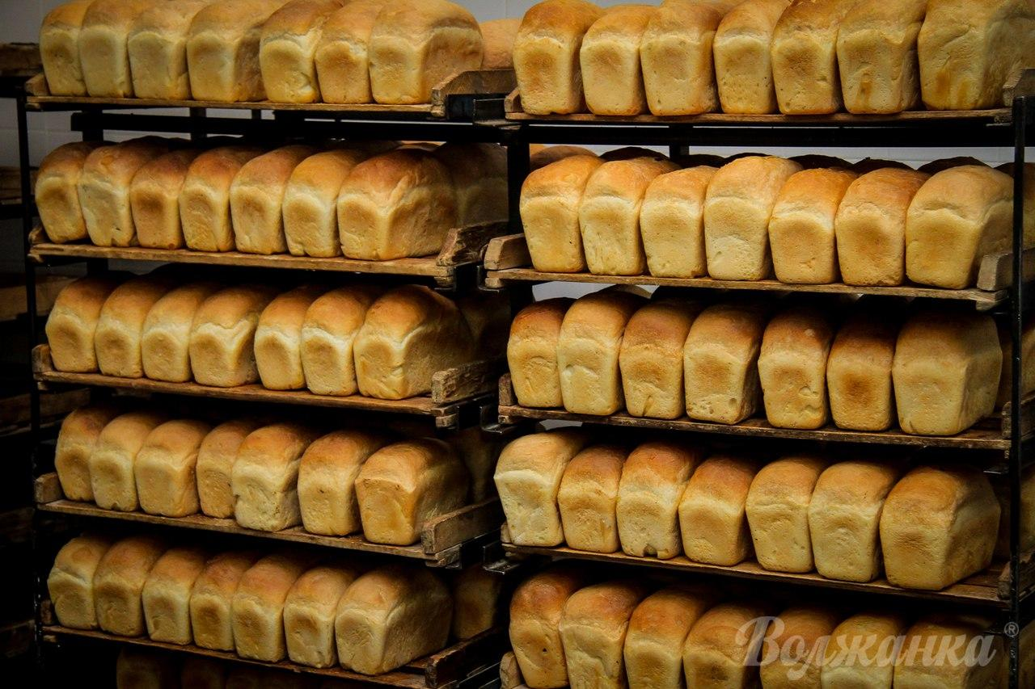

Slide 7
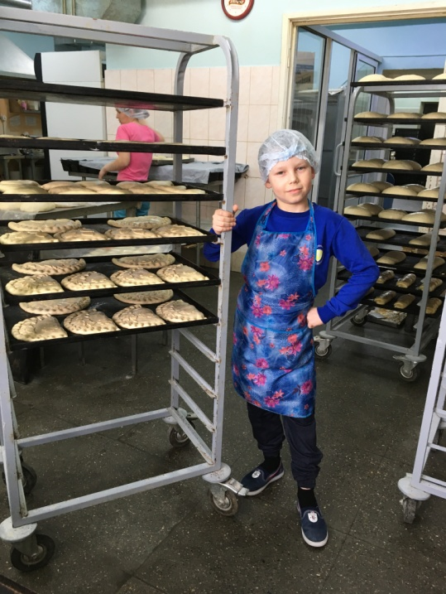
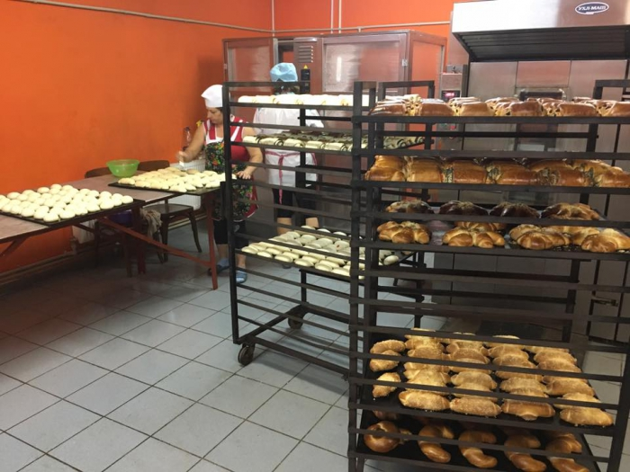

Slide 8
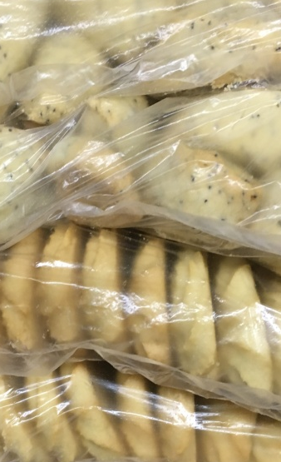
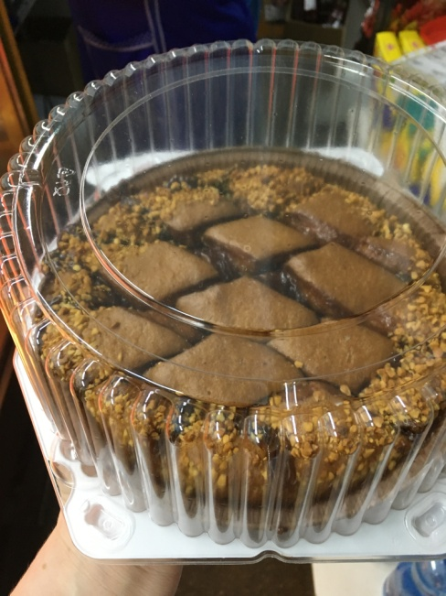
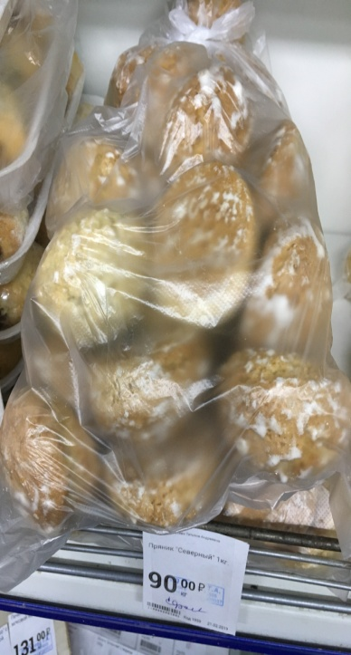

Slide 9
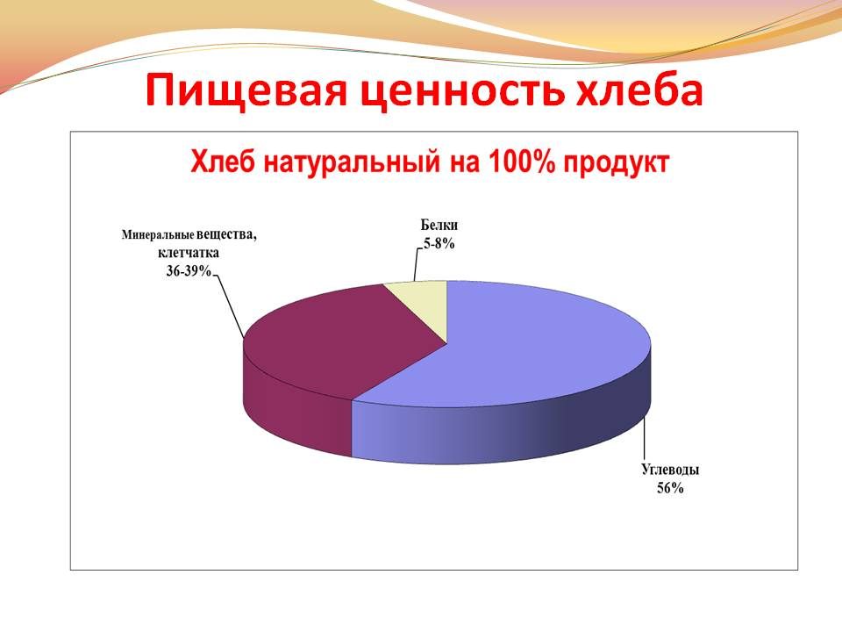
Пищевая ценность хлеба

Slide 10
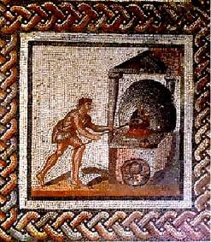
Как появился первый дрожжевой хлеб
С
Легенда о том, что в Древнем Египте раб забыл тесто на солнце. Тесто прокисло, мука была очень ценным продуктом и за её порчу следовало наказание. Боясь быть наказанным, раб никому не рассказал о происшествии, он просто испек лепешки.
Испеченные из такого теста лепешки получились намного пышнее и румянее. Рабу естественно пришлось признаться в том, что произошло, но наказан раб не был, а новый метод выпечки стал применяться постоянно.

Slide 11
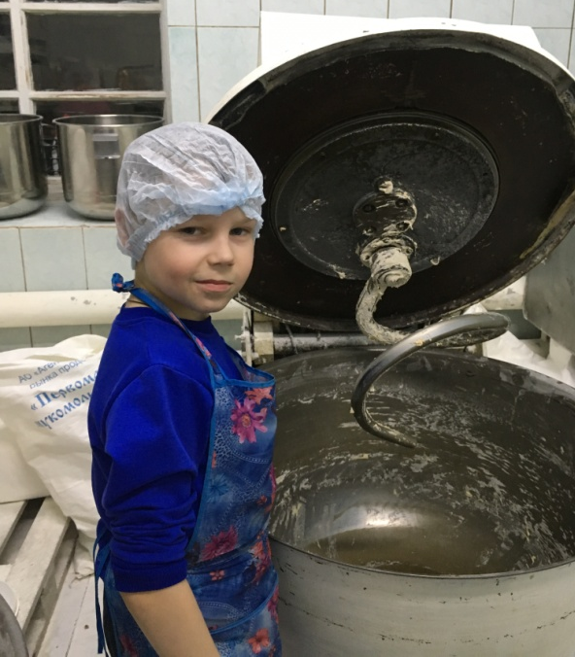
Процесс изготовления хлеба на пекарне.
Мы с мамой завели тесто.

Slide 12
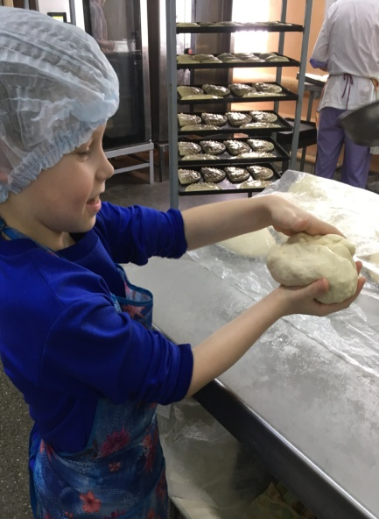
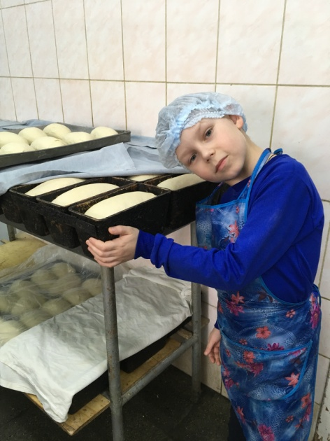
Тесто настаивалось около одного часа. Далее мы разложили тесто по хлебным формочкам. Поднималось тесто около двух часов.

Slide 13
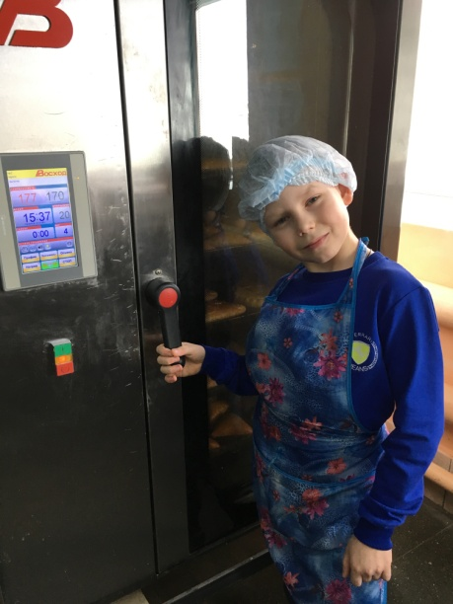
Когда тесто поднялось, мы погрузили его в печи, выпекали при температуре 220 градусов

Slide 14
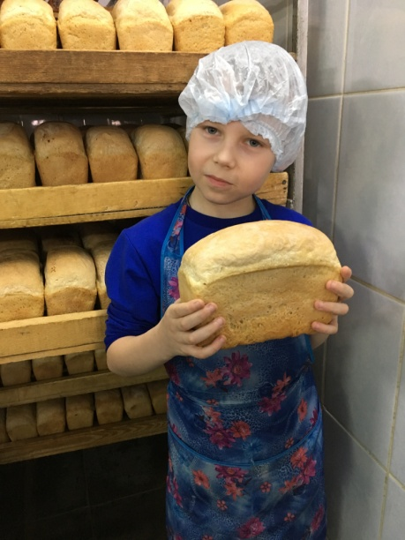
Хлеб выпекался 40 минут. Он получился очень пышным и, конечно же, вкусным. Всего на изготовление хлеба ушло около четырёх часов

Slide 15
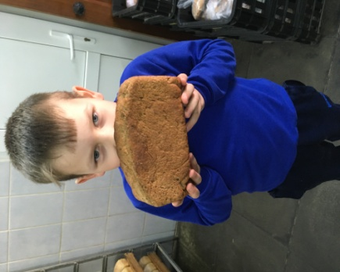
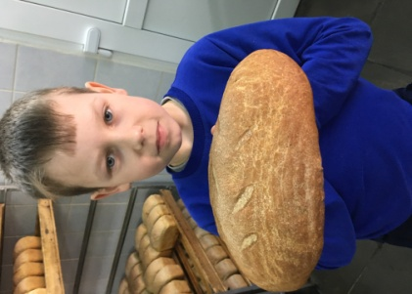
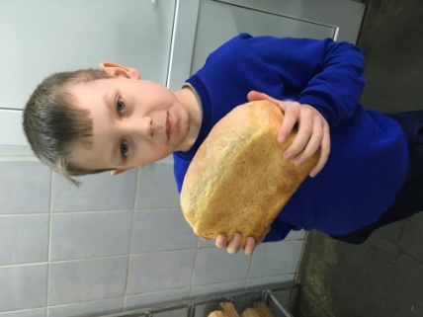
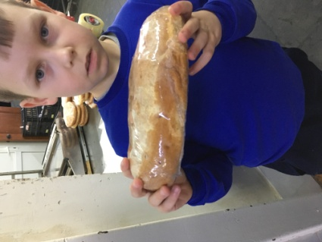
Альбом «Виды хлеба»

Slide 16
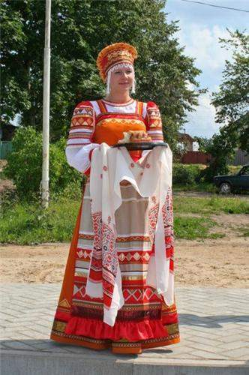
Чтобы испечь каравай, нам потребовались:
-кефир- 500 мл.
-куриное яйцо -4 шт.
-сахар -150 гр.
-щепотка соли
-сливочное масло- 50 гр.
-сухие дрожжи -10 гр.
-мука -1 кг.

Slide 17
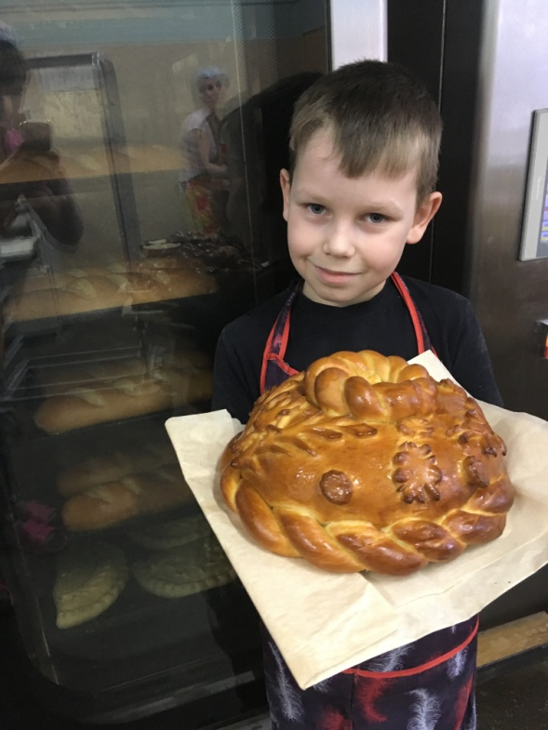
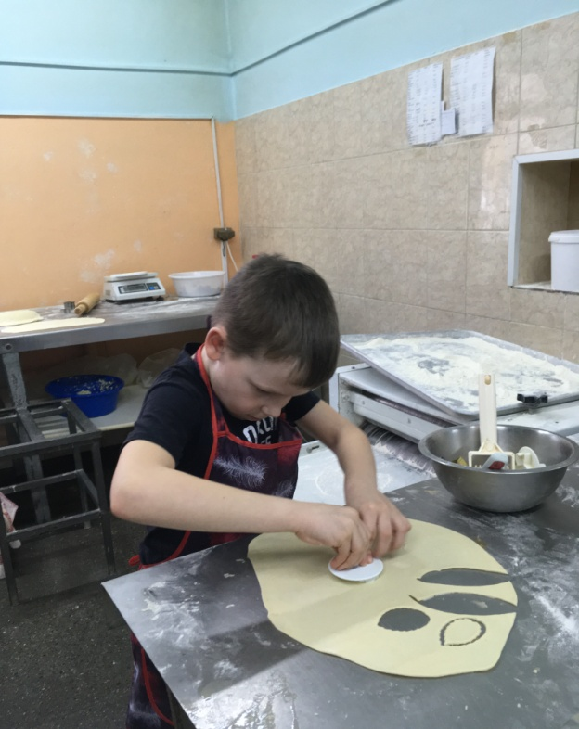

Slide 18
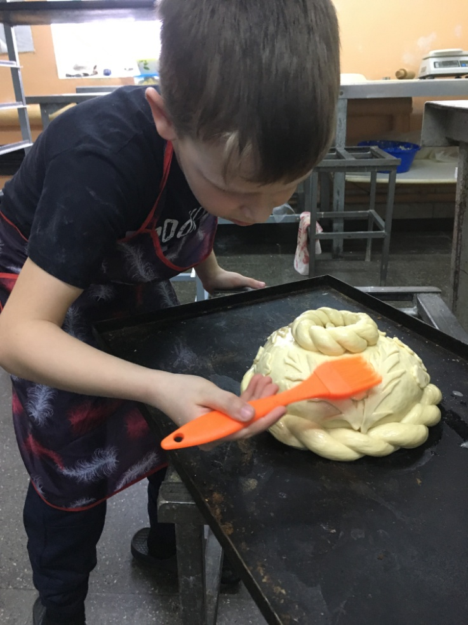

Slide 19
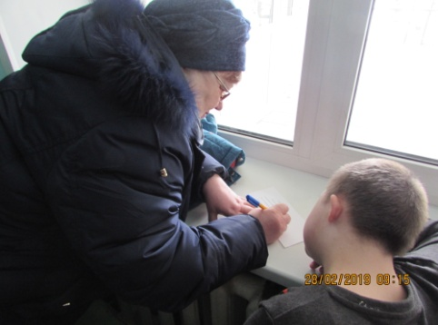
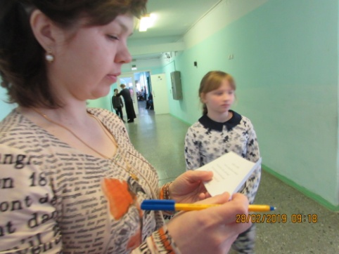
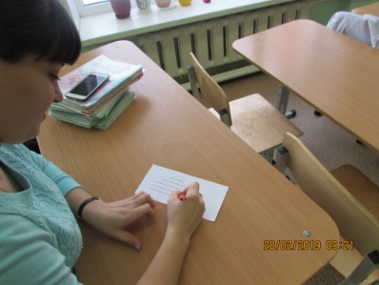
.
Анкетирование в школе

Slide 20
Результаты анкетирования
1. Употребляете ли вы хлеб в пищу? | ДА ответили 12 человек
2. Вы хлеб покупаете или печёте сами? | 10 человек покупают, 2 человека иногда пекут сами
3. Как Вы используете чёрствый хлеб? | 6 человек делают сухари, 1 человек кормит птиц, 4 человека кормят животных,1 человек выбрасывает

Slide 21


Slide 22
Вывод
1.Все употребляют хлеб в пищу.
2. Почти все покупают хлеб.
3. Бережно относятся к чёрствому хлебу 92% процента опрошенных-11 из 12 человек.
Хлеб выбрасывать нельзя!

Slide 23
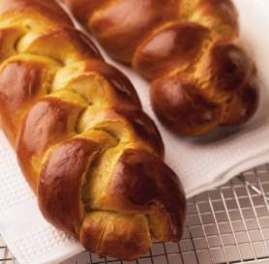
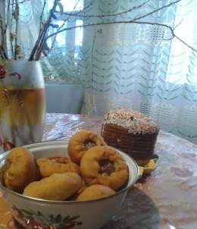
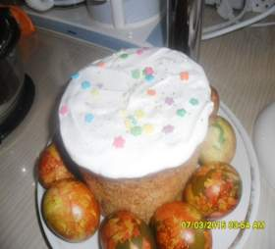
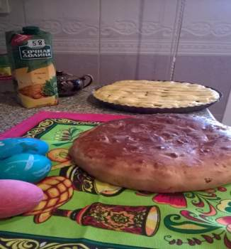
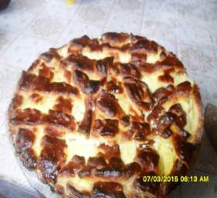
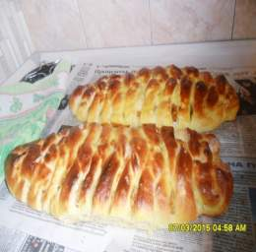

Slide 24
Хлеб - всему голова!

